Slide 1
Scrum & Agile Techniken
Wir schmeißen das Pflichtenheft weg,
machen was wir wollen und nennen es Agil

Slide 2
Wasserfall
Lineare Gliederung:
Anforderungen
Entwurf
Implemtierung
Überprüfung
Wartung

Slide 3
Wasserfall vs. Realität
Hoher Planungsaufwand
Änderungen aufwändig:
  bedingen Neuplanung
  Ggf. Verlust von bisherigen Fortschritten
  Änderungen werden oft am Prozess vorbeigeschmuggelt
Statistiken:
  Erfolgreich: 14%
  Problematisch: 52%
  Gescheitert: 29%

Slide 4
Agiles Manifest
Menschen und Interaktionen stehen über Prozessen und Werkzeugen
Funktionierende Software steht über einer umfassenden Dokumentation
Zusammenarbeit mit dem Kunden steht über der Vertragsverhandlung
Reagieren auf Veränderung steht über dem Befolgen eines Plans

Slide 5
Agile Methoden
Iterative Vorgehensweise
Inspect & Adapt
Refactor early, Refactor often
Automatisierte Tests
Story Cards

Slide 6
Agile Prozesse
Scrum
Crystal-Familie
Extreme Programming (XP)
Kanban

Slide 7
Warum Scrum?
Geringe Komplexität
Als Framework ausgelegt
Definierte Schnittstellen
Effiziente Meetings durch Timeboxing

Slide 8
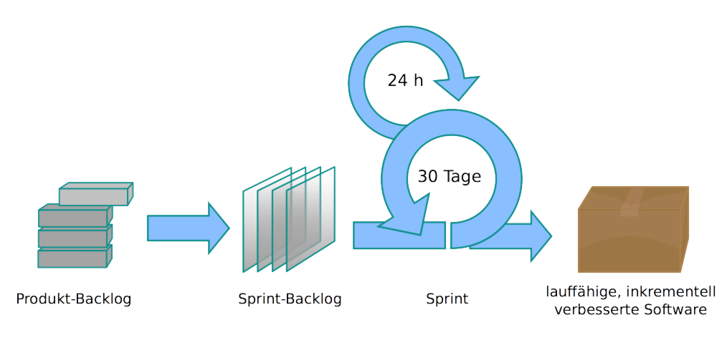
Scrum - Übersicht
https://commons.wikimedia.org/wiki/File:Scrum_process-de.svg

Slide 9
Scrum - Sprint
Eine Iteration
Dauer: 1 Wochen bis 1 Monat
Meetings:
  Sprint Planning
  Daily Scrums
  Review
  Retro
Ergebnis ist ein
potentiell auslieferbares Produkt

Slide 10
Scrum - Rollen
Team
Product Owner
  Definiert und Priorisiert User Stories (Backlog)
  Klärt Rückfragen zu User Stories
Scrum Master
  Sorgt für die Einhaltung der Regeln
  Repräsentiert das Team nach Außen
  Beseitigt Hindernisse (Impediments)

Slide 11
Fazit: Agile Prozesse
Höhere Transparenz
Änderungen sind leichter möglich
Geringeres Risiko durch Inkremente
Statistiken:
  Erolgreich: 42%
  Problematisch: 49%
  Gescheitert: 9%
  Keine Erfolgsgarantie

